Slide 1
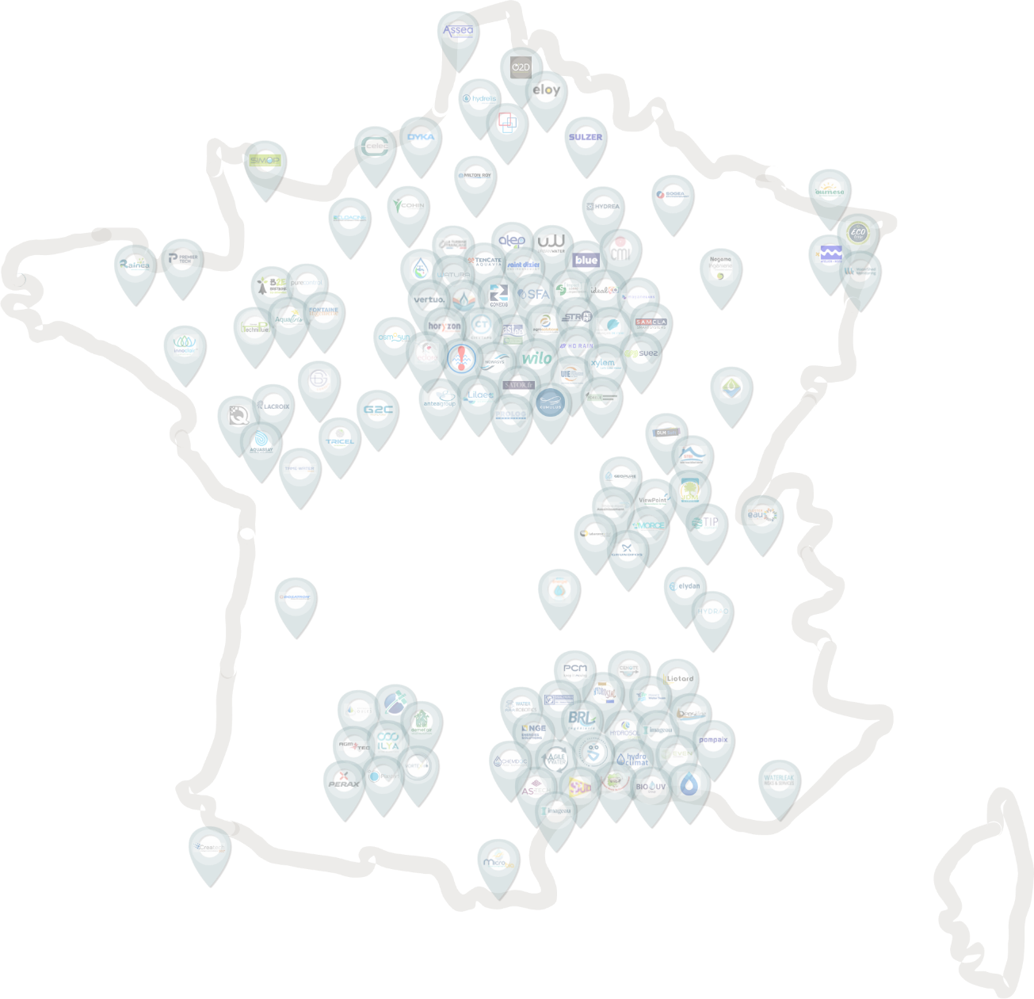
Mode d’emploi
Insérez votre logo dans la zone blanche entre les repères horizontaux et verticaux en pointillés rouge
Enregistrez l’image en utilisant la commande
Fichier > Enregistrer sous… en sélectionnant un format JPG ou PNG
RETROUVEZ-NOUS SUR

